Slide 1

Caso di studio di
Sviluppo di Mobile Software

Slide 2

Applicazione per la promozione turistica Barintondo
Gruppo: 4Designers
Componenti:
Castellano Graziano
Di Pierro Davide
Gigante Domenico
Lisco Federica

Slide 3
Di Pierro Davide

Slide 4

Scopo
Barintondo è un’applicazione nata con uno scopo preciso: favorire il turismo nella città di Bari.
A tal punto, l’applicazione dovrà offrire un insieme di funzionalità che accompagni e supporti il turista in tutte le fasi di esplorazione: dalla ricerca dei punti d’interesse fino alla consultazione di eventi, passando per la consultazione del meteo e l’utilizzo di coupon in determinati luoghi di interesse.

Slide 5
A chi è rivolta?
Barintondo è destinata a qualsiasi tipo di turista che fa visita alla città di Bari. Il nome «Barintondo» suggerisce, però, che vi sono suggerimenti riguardati le attrazioni e gli eventi presenti nelle province vicine al capoluogo pugliese.

Slide 6
Persistenza locale e remota
Persistenza locale
Utente connesso;
Coupon dell’utente;
Persistenza remota
Categorie di interesse (attrazioni, dove mangiare, dove dormire, …);
Sottocategorie (pizzerie, ristoranti, bar, …);
Luoghi ed eventi d’interesse;
Utenti e i loro interessi;
Coupon;
Recensioni;

Slide 7
Utenti dell’app
Multilingua
Traduzioni in remoto
Numeri utili
Meteo
Impostazioni
Profilo personale
Personalizzazione

Slide 8
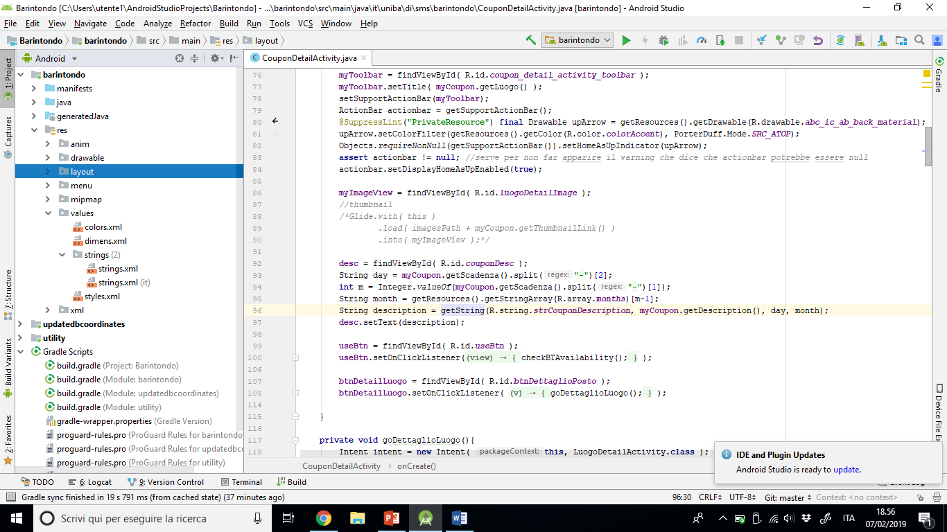
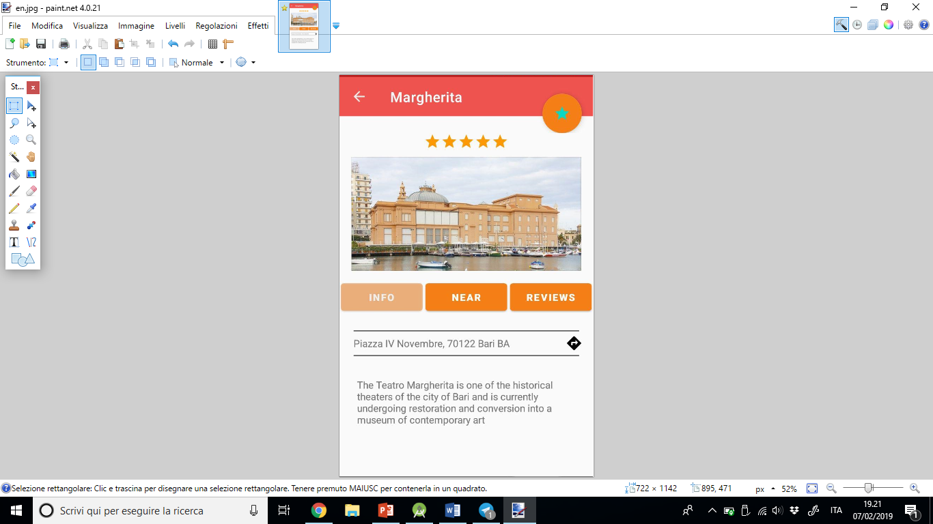
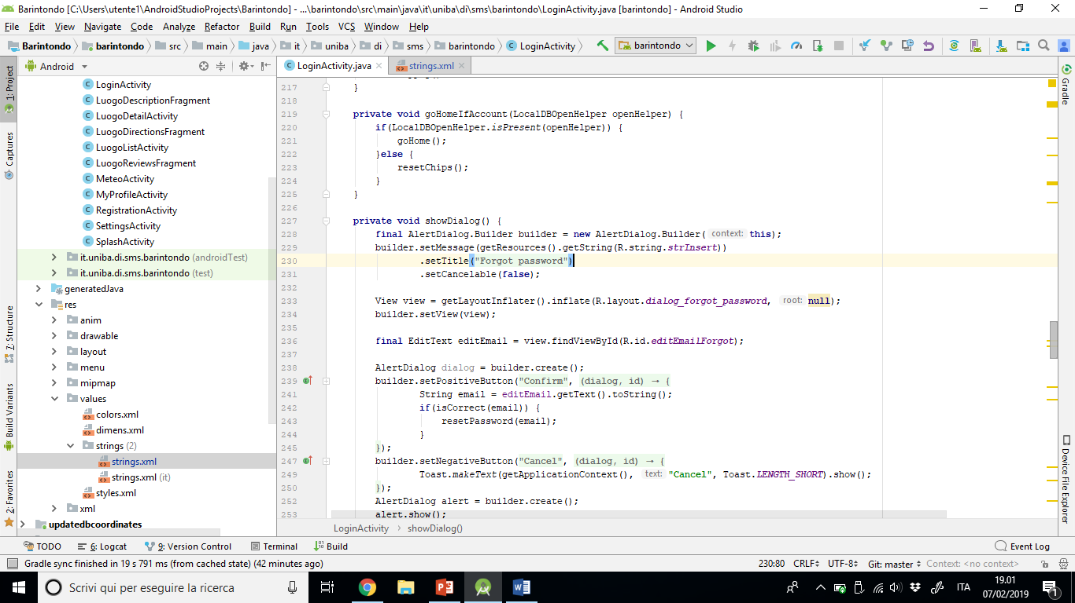
Multilingua
File XML
Editor
Recupero valore → LoginActivity.java: showDialog

Slide 9
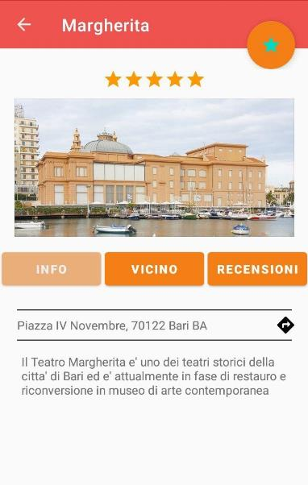
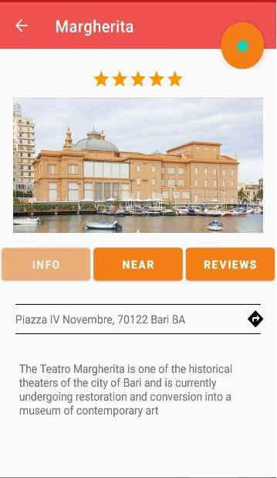
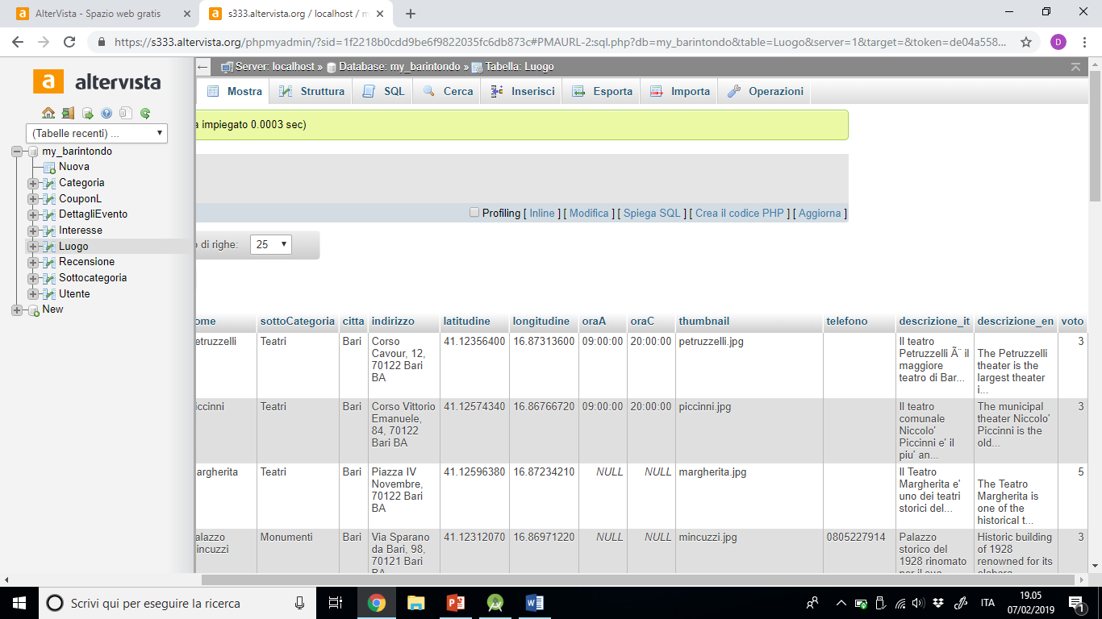
Traduzioni in remoto
Colonna tradotta nel db remoto

Slide 10
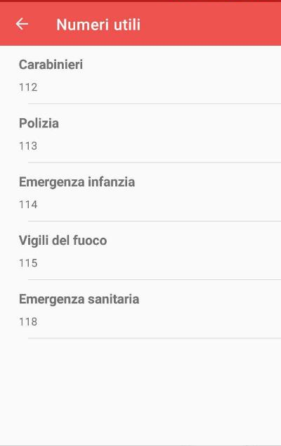
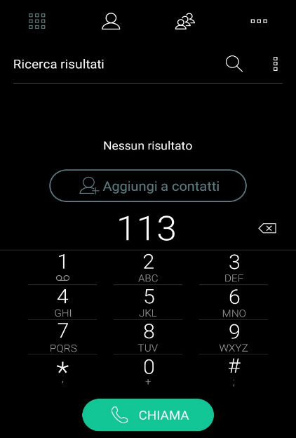
Numeri utili
Intent ACTION_DIAL → ContactsActivity.java: onItemsSelected

Slide 11
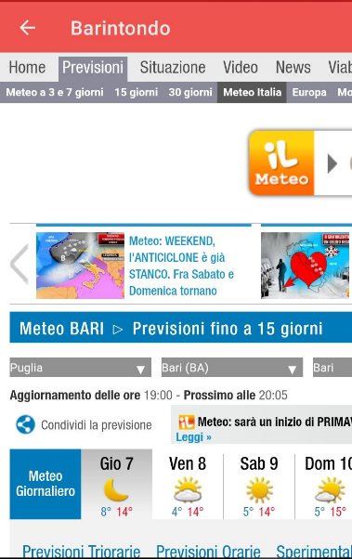
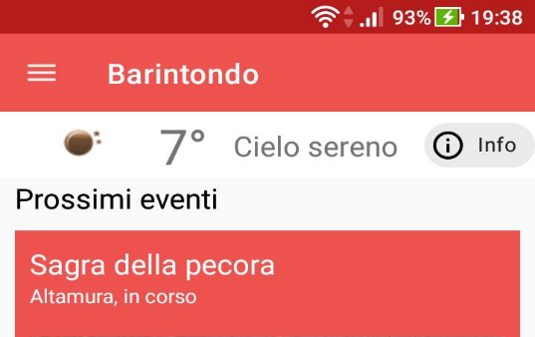
Meteo
OpenWeatherMapHelper → HomeActivity.java: onResume
WebView → MeteoActivity.java: onCreate

Slide 12
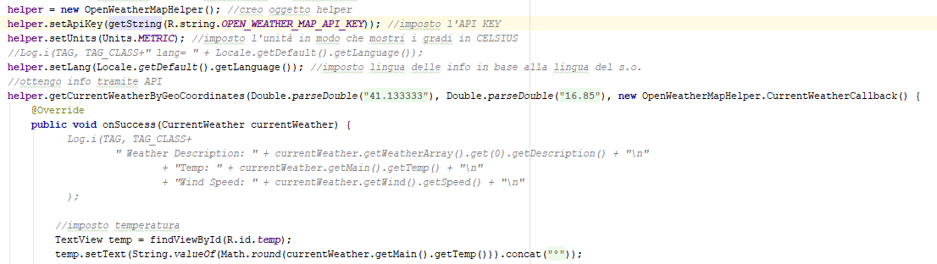
Meteo
Parametri dell’API

Slide 13
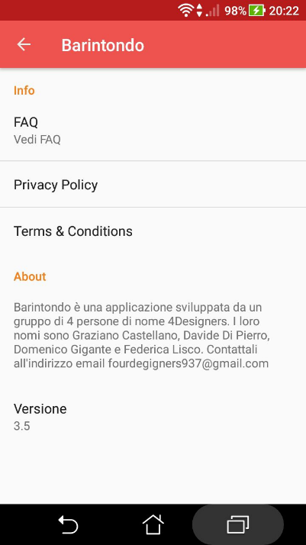
Impostazioni

Slide 14
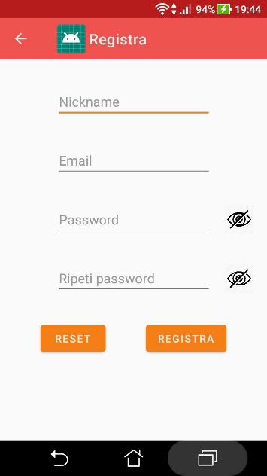
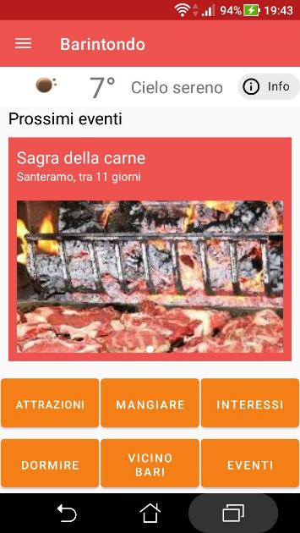
Profilo personale
Registrazione → RegistrationActivity: registration
Primo accesso

Slide 15
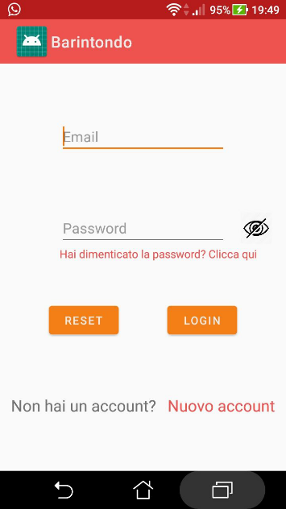
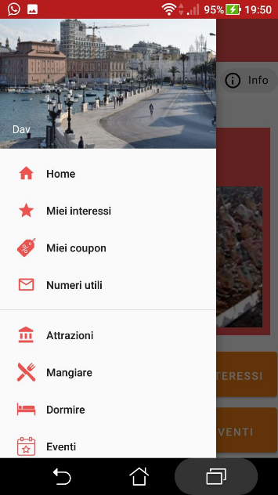
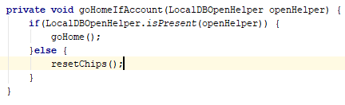
Profilo personale
Login → LoginActivity: login
Accesso continuato

Slide 16
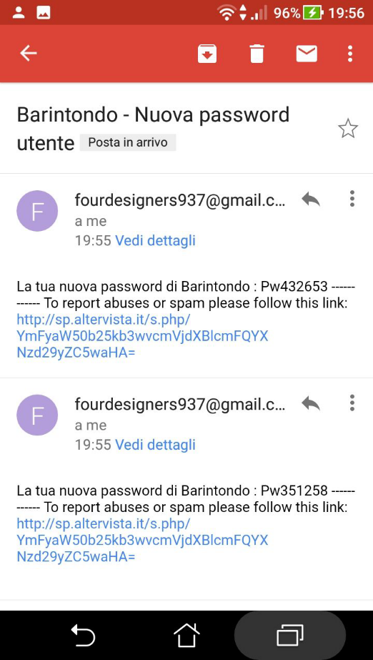
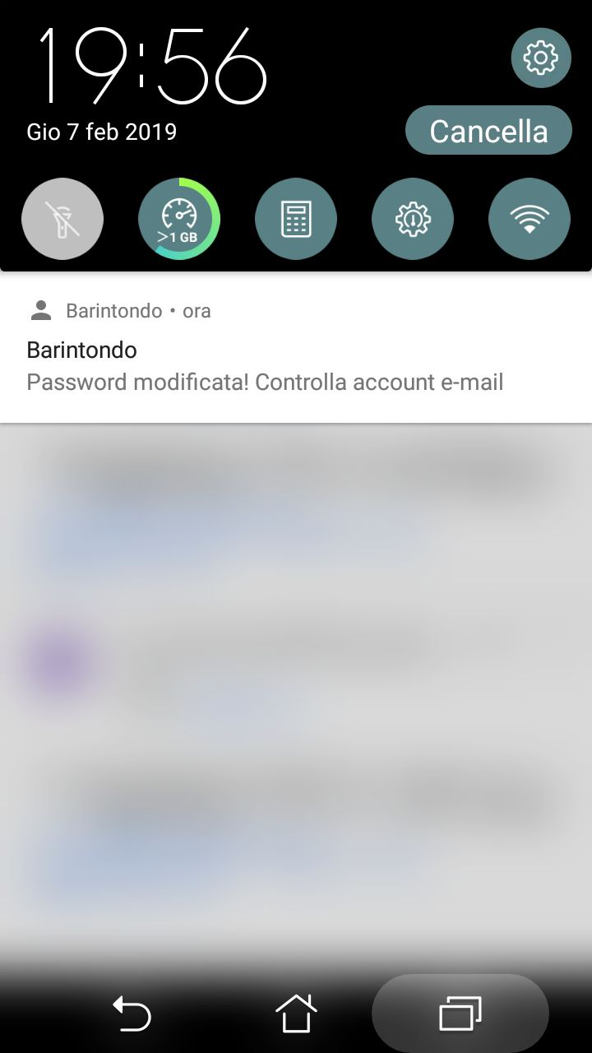
Profilo personale
Generazione nuova password
Notifica

Slide 17
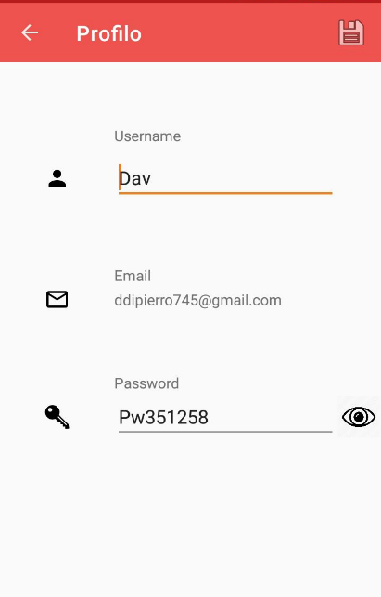
Profilo personale
Modifica → MyProfileActivity.java → update

Slide 18
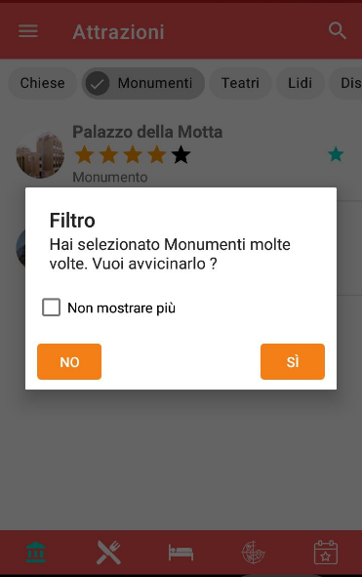
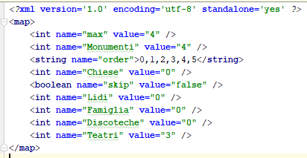
Personalizzazione
SharedPrefences → BarintondoPrefs.xml
Chips → LuogoListActivity.java → changeChipsOrder

Slide 19
Castellano Graziano

Slide 20
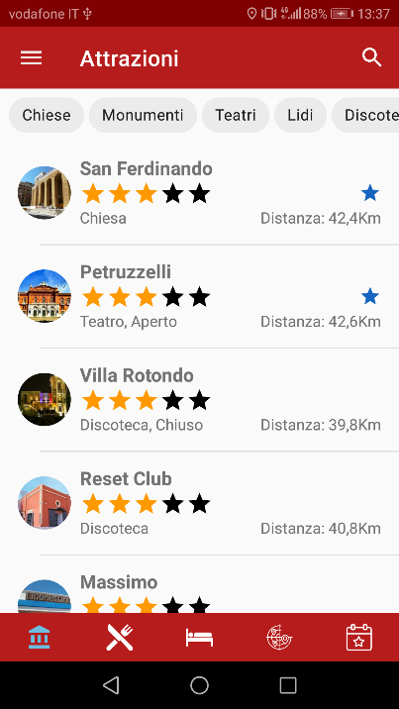
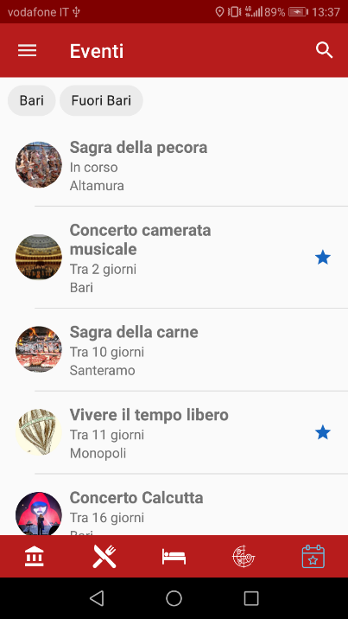
Lista luoghi ed eventi
getIntent
RecyclerView
LuogoAdapter
DBListner
LocationListner
CollectionsSort

Slide 21
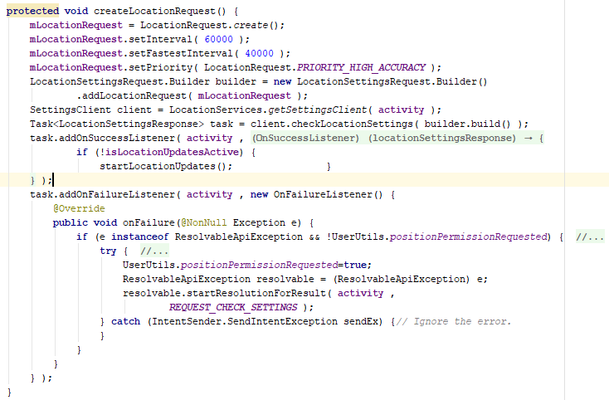
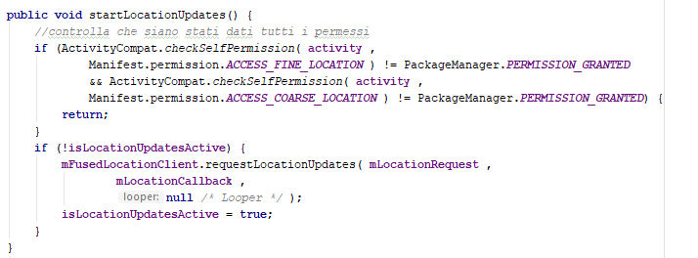
Google API: Google-Play-Services:
UserPermission
FusedLocationProviderClient;
LastLocation
LocationRequest;
LocationCallback;
Location.distanceBetween;

Slide 22
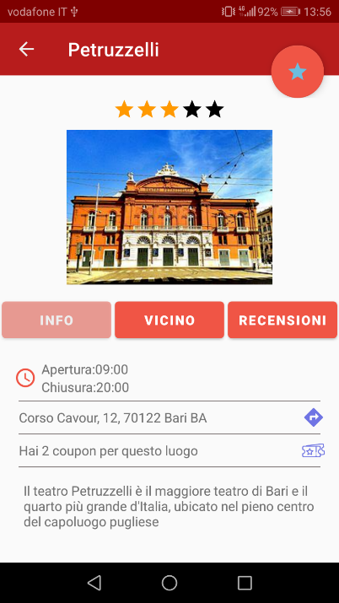
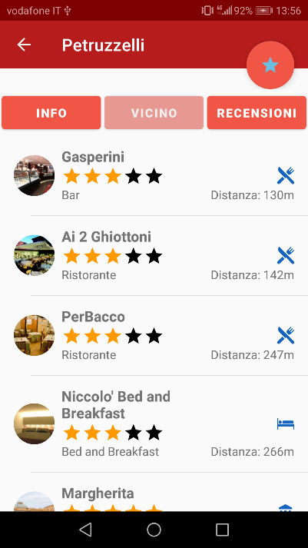
Dettaglio luogo
Preferiti
ListenerLuogo
Fragment;
Intent: maps, coupon, luogo;
RecyclerView e LuogoAdapter;
Calcolo distanza;

Slide 23
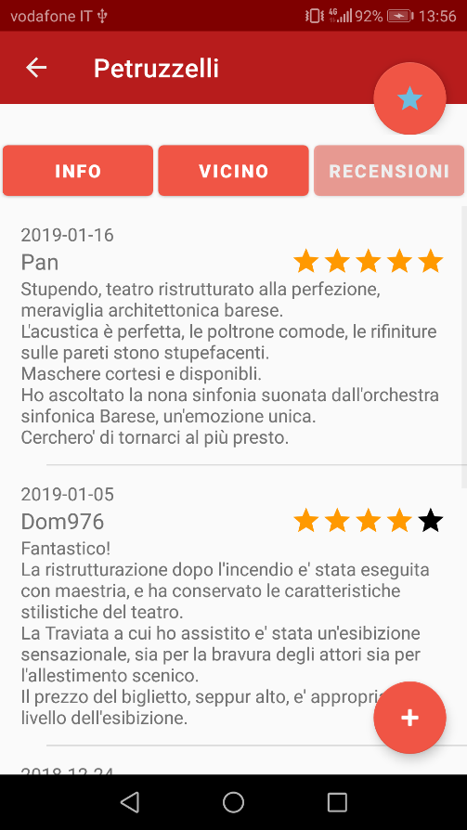
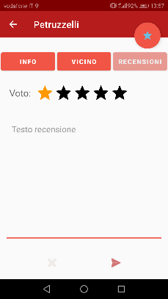
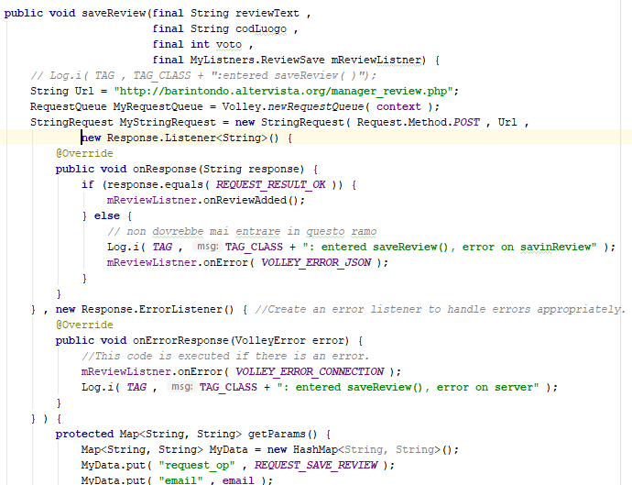
Recensioni
getIntent
RecyclerView
ReviewAdapter
DBListner
volleyRequest

Slide 24
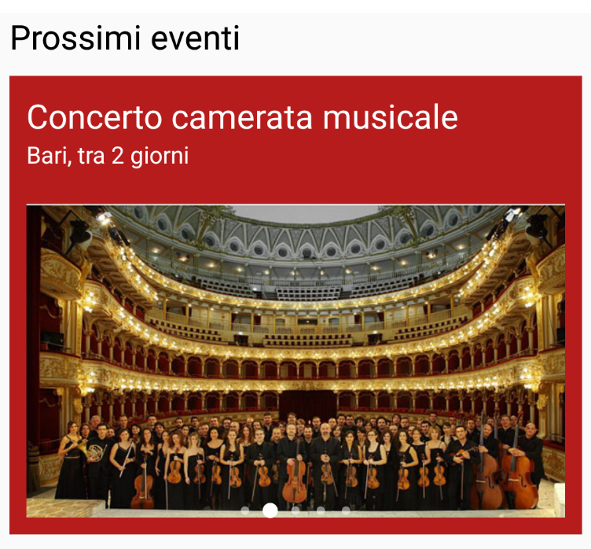
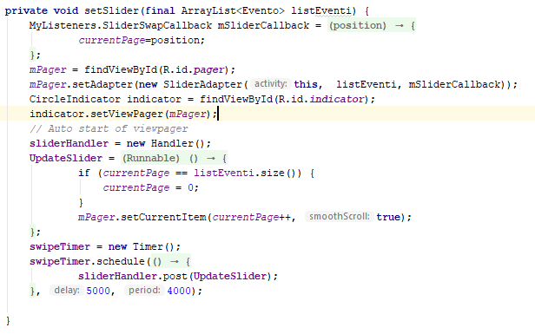
Slider eventi
ViewPager
CircleIndicator
SliderAdapter
Handler

Slide 25
Gigante Domenico

Slide 26
Gestione dei coupon
Persistenza remota
Coupon e luogo
Persistenza locale
Coupon
Connettività
Bluetooth

Slide 27
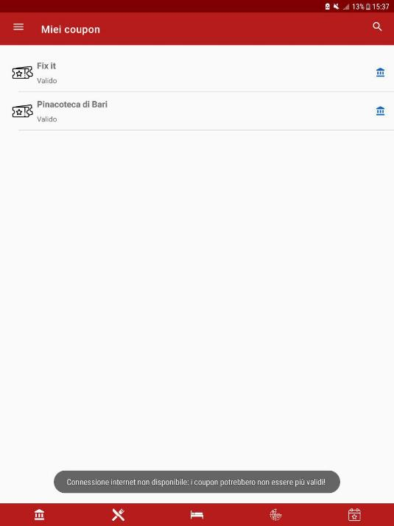
Persistenza remota vs locale
JOIN tra le tabelle Coupon e Luogo
Chiamata Volley tramite classe ControllerRemoteDB.java
onResponse(String response) e JSONArray per leggere i coupon in formato JSON
Modello in Coupon.java
Aggiornamento db Llcale SQLite (refresh)
Caricamento lista coupon da db locale

Slide 28
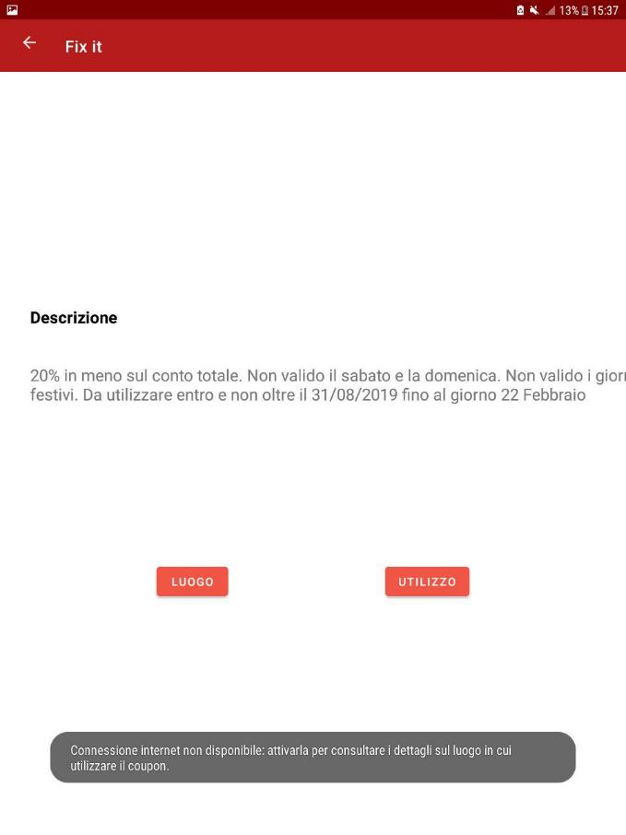
Dettaglio online vs offline
CouponDetailActivity.java per mostrare la descrizione e le operazioni possibili
Consultazione dettaglio luogo (online sì; offline no)

Slide 29
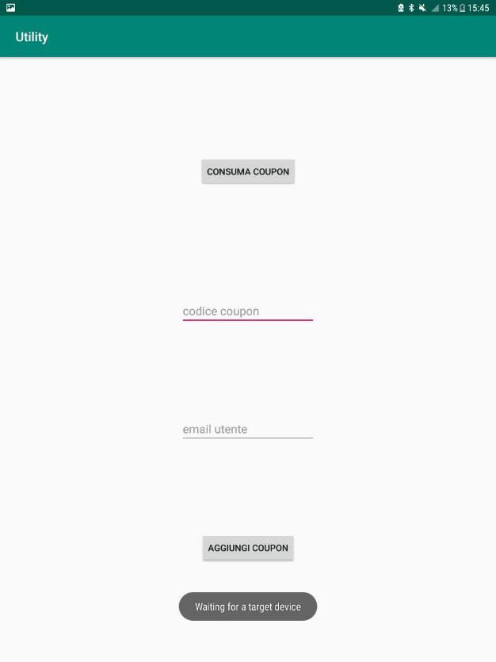
Utilizzo coupon
Tramite BT
App «Utility» di appoggio (server)
Messaggi essenziali in client (device con «Barintondo»)
Tutta la gestione degli eventi in «Utility»

Slide 30
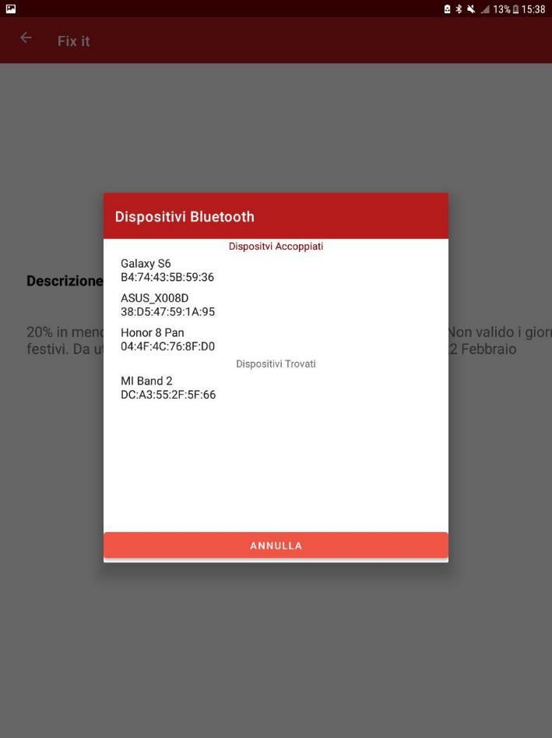
Utilizzo coupon
Sempre disponibile
Si sceglie un dispositivo dalla lista e si inizia la connessione
Tutti le operazioni in appositi thread di BTCommunicationController.java

Slide 31
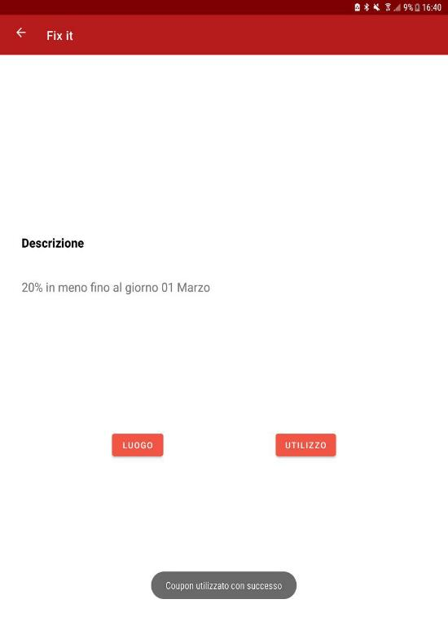
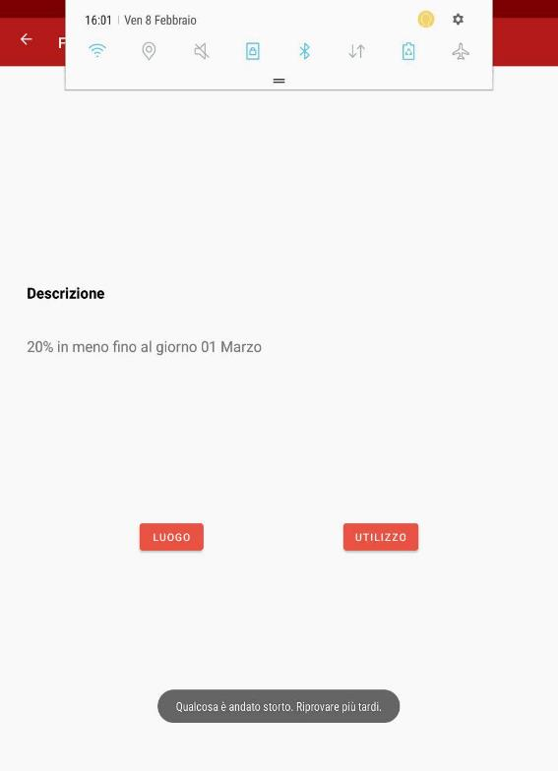
Messaggi possibili

Slide 32
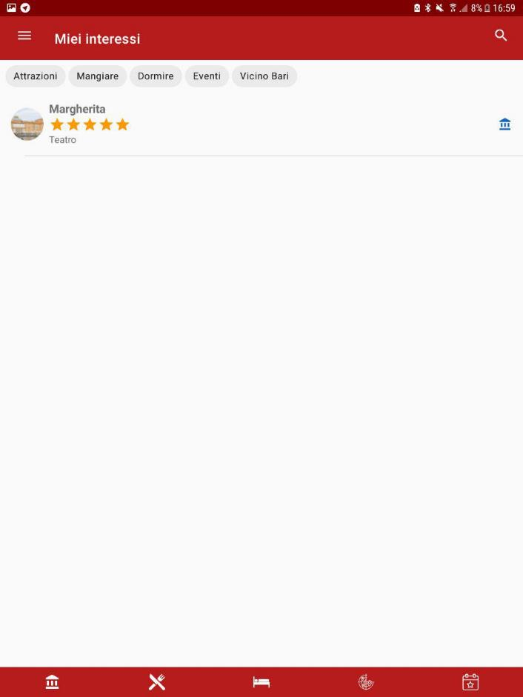
Gestione dei preferiti
Online
Riutilizza la stessa logica e gli stessi componenti delle altre liste

Slide 33
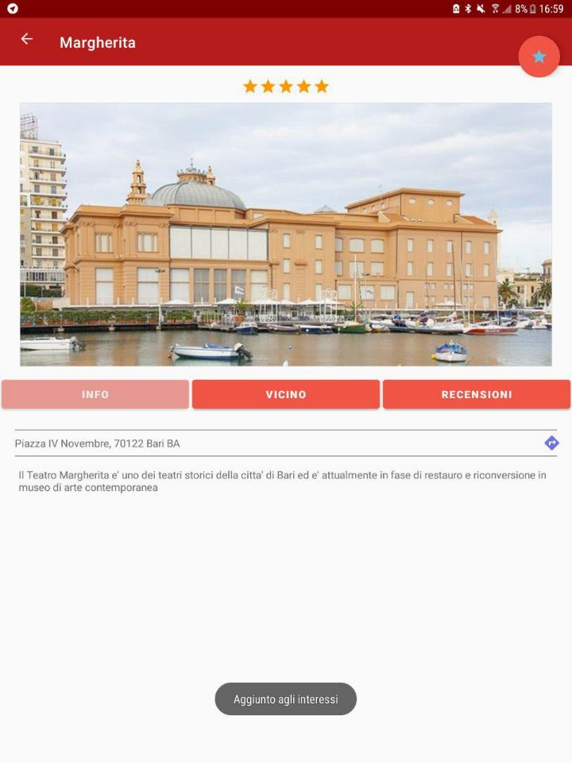
Gestione dei preferiti
Doppia notifica:
Colorazione Blue della stella
Toast

Slide 34
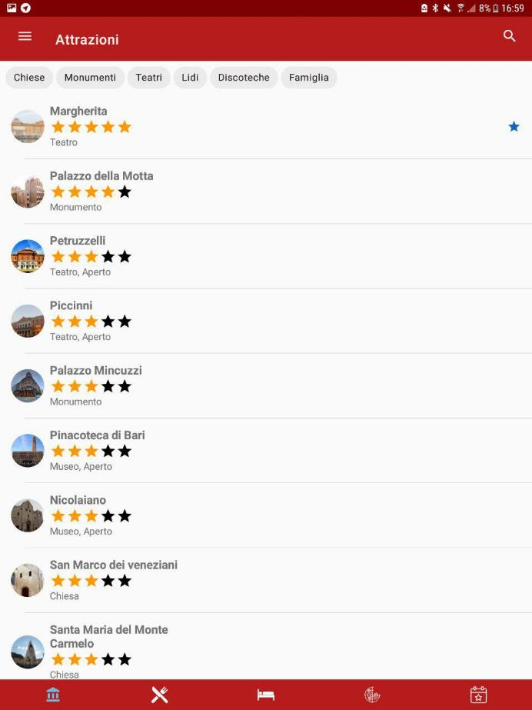
Gestione dei preferiti
In cima alla lista per voto (attributo luogo)
Si ottengono nella home tutti i preferiti
Si salvano e, se sono luoghi preferiti, si aggiunge voto +10
Lista caricata nella home con populateInterestsCod(); è un arrayList di codici dei Luoghi
Controllo sul preferito per impostare il voto fatto in getLuoghiList()
Tutti i metodi in ControllerRemoteDB.java

Slide 35
Lisco Federica

Slide 36
Material design
Superfici tattili
Layout
bottoni
Animazioni intelligenti
ImageSwitcherController
CouponDetailActivity
LuogoDetailActivity
LuogoDirectionFragment
LuogoListActivity
LoginActivity

Slide 37
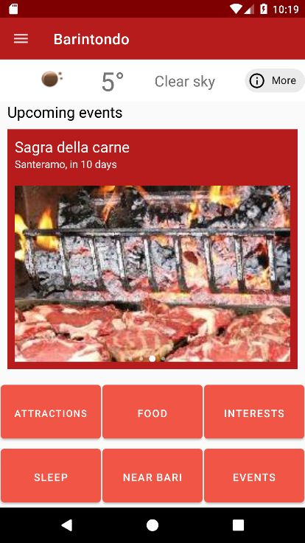
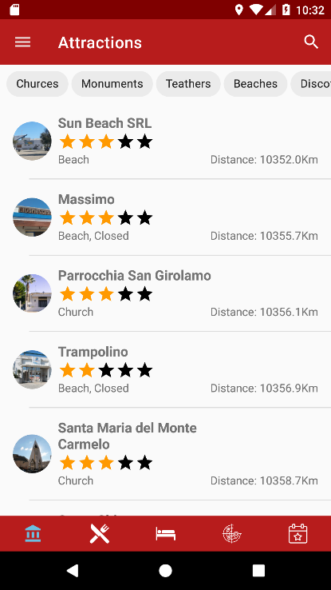
Superfici tattili
Home:
DrawerLayout
LinearLayoutCompat
ConstrantLayout
RelativeLayout
TableLayout
Lista attrazioni
Chip
Toolbar_switch_categories
DrawerLayout
LinearLayoutCompact
HorizontalScrollView
SwipeRefreshLayout

Slide 38
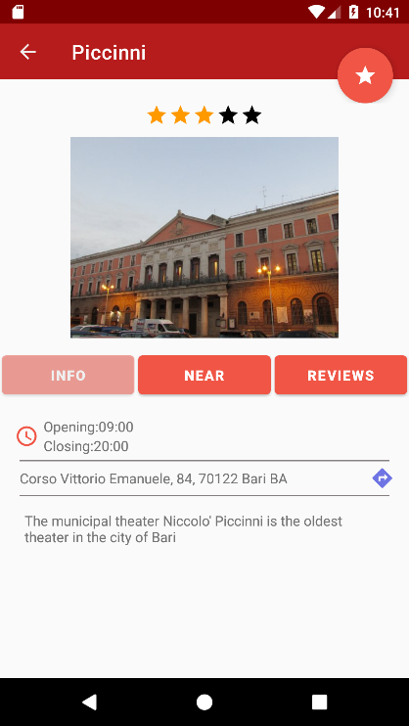
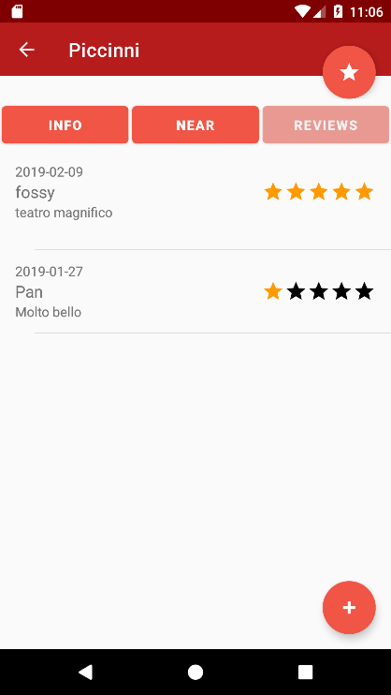
Superfici tattili
Dettaglio:
Bottoni material design
FloatingActionButton
LinearLayoutCompat
CoordinatorLayout
LuogoVoteLayout
LinearLayout
FrameLayout
Review:
FloatingActionButton
CoordinatorLayout
RecicleView
LinearLayout
LinearLayout
ConstraintLayout

Slide 39
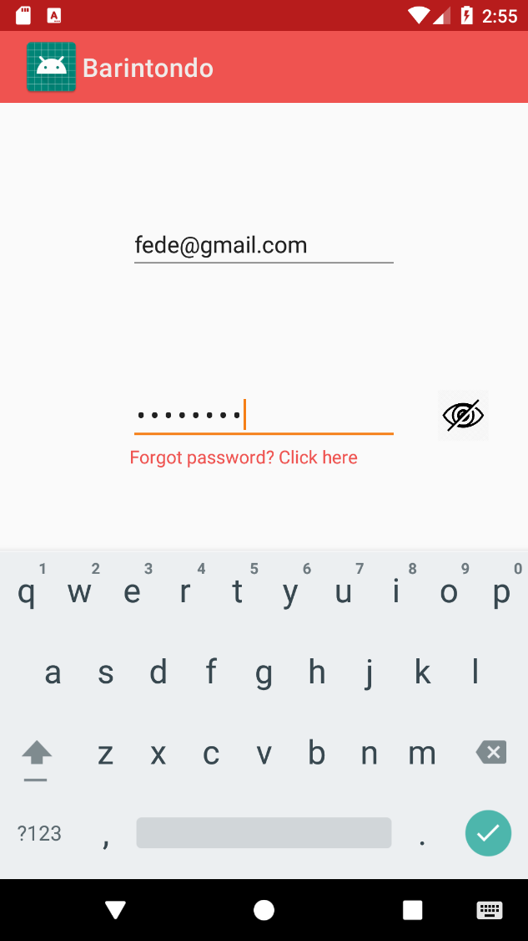
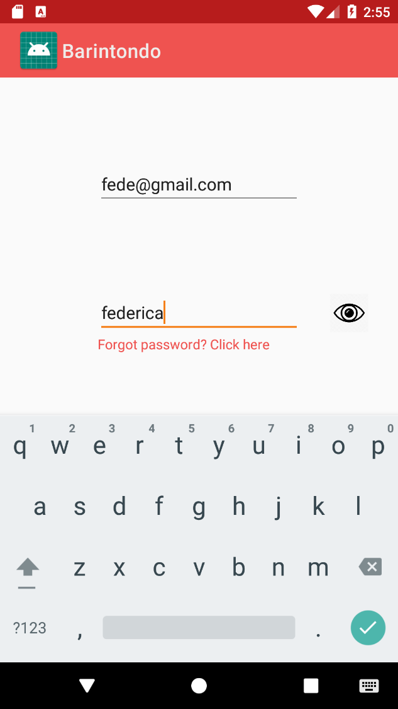
Animazioni intelligenti
Schermata di login e di registrazione
Uso della classe imageSwithController che richiede un ImageSwitcher.
Pagine xml usate:
Left_to_right_in.xml
Left_to_right_out.xml
Animazione di tipo Translate(Delta)

Slide 40
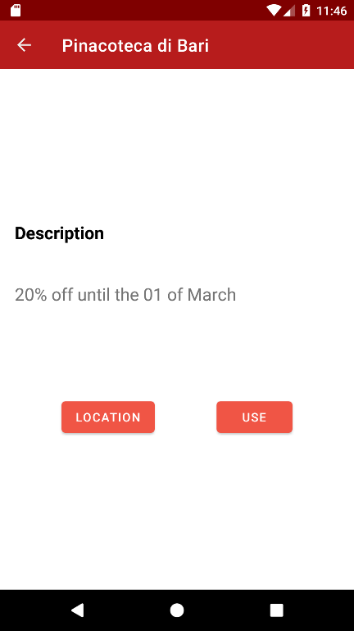
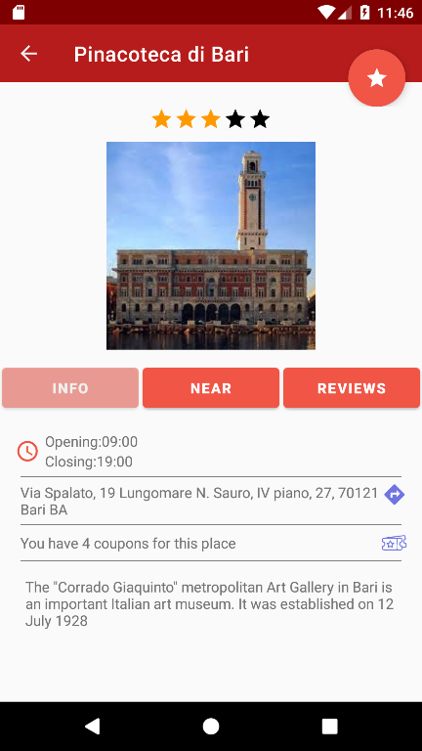
Animazioni intelligenti
Activity
CouponDetailActivity
LuogoDetailActivity
LuogoDirectionFragment
LuogoListActivity
Pagine xml usate
slide_in.xml
Slide_out.xml
Animazione di tipo translate
Uso del metodo:
overridePendingTransition
(int enterAnim, int exitAnim)

Slide 41


Animazioni intelligenti
Activity
LoginActivity
Pagine xml usate
slide_up.xml
Slide_down.xml
Animazione di tipo translate e alpha
Uso del metodo:
overridePendingTransition
(int enterAnim, int exitAnim)

Slide 42

Colori
I colori sono stati scelti con il supporto della palette di google. https://material.io/tools/color/#!/?view.left=0&view.right=0&primary.color=F44336

Slide 43
Grazie per l’attenzione

